Slide 1

《jQuery和Ajax实战教程》
第2章 jQuery对象
周靖轩
2023年
15827001883 375857537

Slide 2
2.1 引言
2.2 认识jQuery对象
2.3 jQuery对象和原生JavaScript DOM对象的相互转换
2.4 $()函数的别名
目录
CONTENTS

Slide 3
2.1 引言

Slide 4

2.1 引言
$()函数是jQuery中最重要的函数，功能是通过选择器获取网页中的HTML元素。
$()函数选择HTML元素后，进一步可以通过调用jQuery提供的方法批量操作这些HTML元素。如下面的语句调用了css()方法从而批量设置页面上所有的p标签的背景颜色为红色：
再比如下面的语句调用html()方法从而批量设置页面上所有p标签的内部文字：
从这两个小例子可以看出，任何jQuery操作都是从$()函数开始的。的确，我们必须先选择一些元素，才能对这些元素进行操作。
$()函数会返回一个对象，这个对象被称为jQuery对象。而上面例子中的css()函数和html()函数都是jQuery对象的方法。

Slide 5
2.2 认识jQuery对象

Slide 6
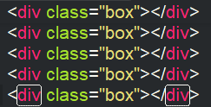
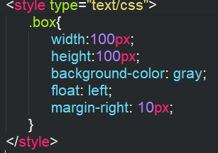
2.2 认识jQuery对象
创建HTML结构：
书写必要的CSS：

Slide 7
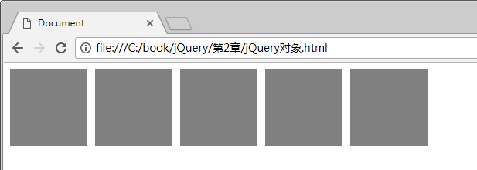
2.2 认识jQuery对象
此时页面效果如图所示。

Slide 8
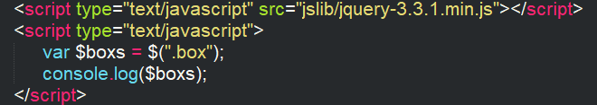
2.2 认识jQuery对象
引入jQuery并书写JavaScript程序：

Slide 9
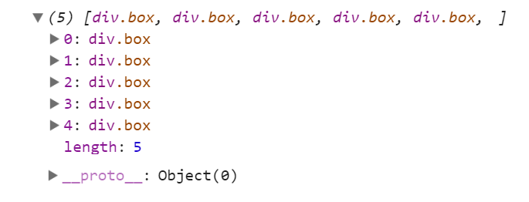
2.2 认识jQuery对象
引入j程序运行后，控制台中会输出一个类数组对象，这就是jQuery对象，就是$(".box")的返回结果。如图所示。Query并书写JavaScript程序：

Slide 10
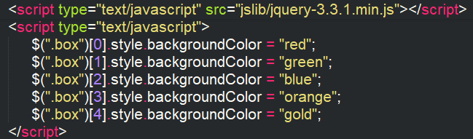
2.2 认识jQuery对象
用原生JavaScript的语法设置每一个div盒子的背景颜色：

Slide 11
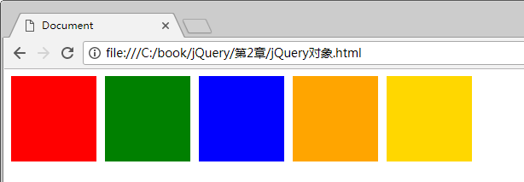
2.2 认识jQuery对象
本例的页面效果如图所示。

Slide 12
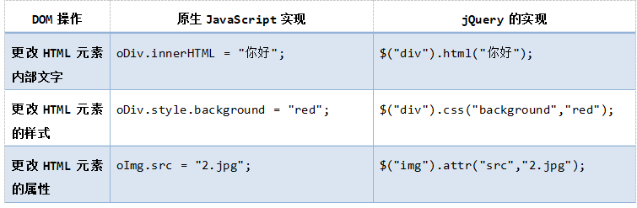
2.2 认识jQuery对象
下表列出了原生JavaScript和jQuery对象进行一些操作的对比，原生JavaScript都是通过更改属性来实现，而jQuery对象都是通过调用方法来实现，毕竟JavaScript是单独设置而jQuery是批量操作。

Slide 13
2.3 jQuery对象和原生JavaScript DOM对象的相互转换

Slide 14
2.3 jQuery对象和原生JavaScript DOM对象的相互转换
jQuery对象转为原生JavaScript DOM对象
比如：
一旦将jQuery对象转为原生JavaScript DOM对象后就不能再使用jQuery的方法了。下面的语句是错误的：

Slide 15
2.3 jQuery对象和原生JavaScript DOM对象的相互转换
原生JavaScript DOM对象转为jQuery对象
比如：
$()函数功能强大：如果传入的参数是选择器字符串，将执行选择元素功能；如果传入的参数是原生DOM对象，将执行转换功能；如果传入的参数是函数，将执行$(document).ready()延迟运行函数的功能。

Slide 16
2.4 $()函数的别名

Slide 17



2.4 $()函数的别名
$()函数还有另外一个名字“jQuery”(试试$==jquery)，它们是同一个函数：
所以，语句：
等价于：
jQuery提供了一个noConflict()方法，可以主动放弃持有“$”函数的命名，用法如下：

Slide 18


2.4 $()函数的别名
当调用$.noConflict()时，jQuery将立即放弃“$”函数命名，并且将使用等号左侧的名称替代它。“anothername”将具备“jQuery”函数的功能：
从而可以使用“jQ”函数原则HTML元素了：

